Slide 1
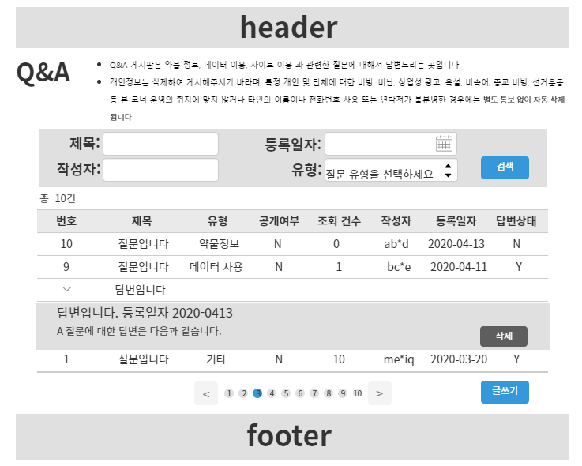
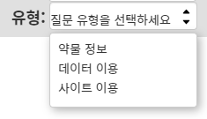
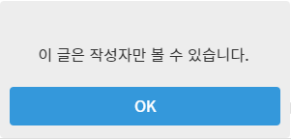
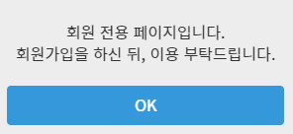
프로젝트 명 | mediQ | 페이지 명 | Q&A 메인 페이지 | 작성자 | 김아리
화면 구성 | 화면 설명
1. Q&A 게시판 검색을 위한 입력 창이다
2. 질문 유형을 누르면 질문 유형에 있는 내용이
구성 되는 2뎁스 구조이다
3. 클릭시 검색창에 입력된 내용을 조회하는
버튼이다
4. 번호, 제목, 유형, 공개여부, 조회건수, 작성자,
등록일자, 답변상태 순으로 게시 글에 관한
정보가 나열 된다
5. 제목 내용을 누르면 상세 조회 페이지로
이동한다
비회원, 본인이 쓴 글이 아닐 시
A 팝업 메세지가 뜬다
6. 답변 내용을 누르면 상세 조회가 된다
비회원, 본인이 쓴 글이 아닐 시
A 팝업 메세지가 뜬다
7. 관리자 만 삭제 버튼이 보이고,
클릭시 답변이 삭제 된다
8. 클릭시 게시물 입력페이지로 이동한다
비회원은 B 팝업 메세지가 뜬다.
9. 일반게시글은 한페이지당 10개씩 작성되며
이를 초과시 다음 페이지에 작성된다
순서는 최신순으로 1페이지 상단에 배치된다
10. 총 10개의 페이지 번호를 볼 수 있으며
현재 페이지는 파란색으로 표시된다
화살표를 누르면 다음 번호의 페이지를
볼 수 있고, 번호를 누르면 해당 번호의
페이지를 볼 수 있다
1
2
3
4
5
A
6
경로
Request
/qnalist.do, /qnasearch.do, /qnamanagedetail.do
Controller
controller.QnalistController controller.QnasearchController controller.QnamanagedetailController
View
/view/cs/qna/qnalist.jsp
7
B
9
8
10

Slide 2
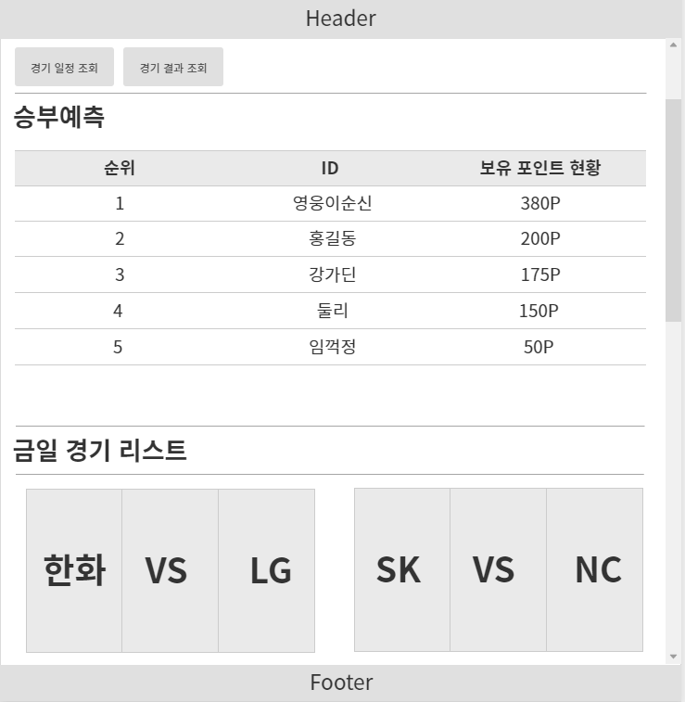
프로젝트 명 |  | 페이지 명 |  | 작성자
화면 구성 | 화면 설명
1. 승부 예측 포인트별 회원 순위 순서로 순위,ID,보유 포인트현황이 표시되어
나열된다.
2. 금일 경기 리스트에서 원하는 경기를 클릭할 시 해당 경기의 승부 예측 상세 페이지로 이동할 수 있다.
3.
2
3
1
1
A
2
경로
Request
/qnalist.do, /qnasearch.do, /qnamanagedetail.do
Controller
controller.QnalistController controller.QnasearchController controller.QnamanagedetailController
View
/view/cs/qna/qnalist.jsp

Slide 3
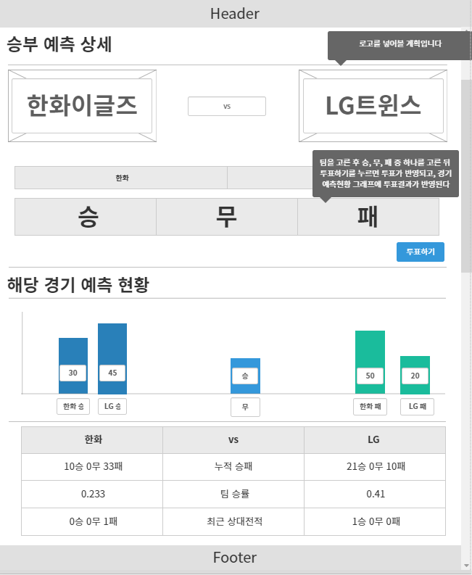
프로젝트 명 |  | 페이지 명 |  | 작성자
화면 구성 | 화면 설명
1.팀별 승, 무, 패를 투표할 수 있다.
2.회원이 투표한 결과를 통해서 투표인원을 그래프로 보여준다.
3. 누적승패, 팀승률, 최근 상대전적을 보여준다.
2
3
1
A
2
경로
Request
/qnalist.do, /qnasearch.do, /qnamanagedetail.do
Controller
controller.QnalistController controller.QnasearchController controller.QnamanagedetailController
View
/view/cs/qna/qnalist.jsp
3

Slide 4
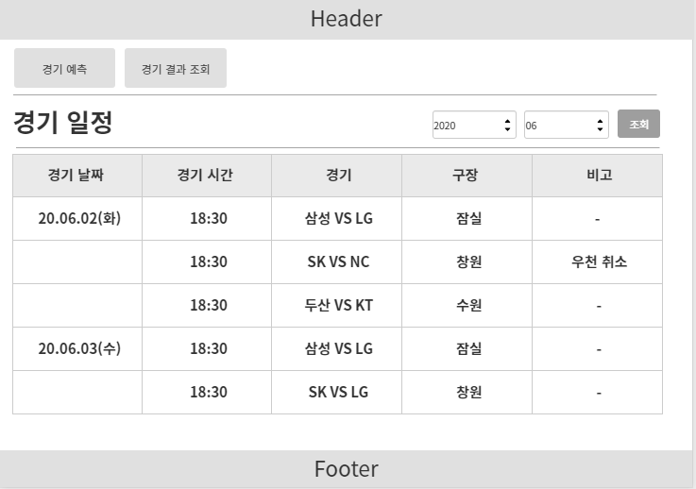
프로젝트 명 |  | 페이지 명 |  | 작성자
화면 구성 | 화면 설명
1. 경기일정 리스트에서는 경기날짜, 경기시간, 구장, 비고를 볼 수 있다.
2. 월별로 카테고리화 하여 해당 달에 해당하는 모든 경기를 조회할 수 있다.
3. 리스트에서 경기를 클릭하여 경기 일정 상세 조회를 할 수 있다.
4.
2
3
1
1.파라미터
-입력:
경기기록번호=
-출력:
3
A
클릭시 요청
1.파라미터
-입력:
경기기록번호=match_no
-출력:
경로
Request
/schedulelist.go
Controller
controller.ScheduleController
View
Schedulelist.jsp

Slide 5
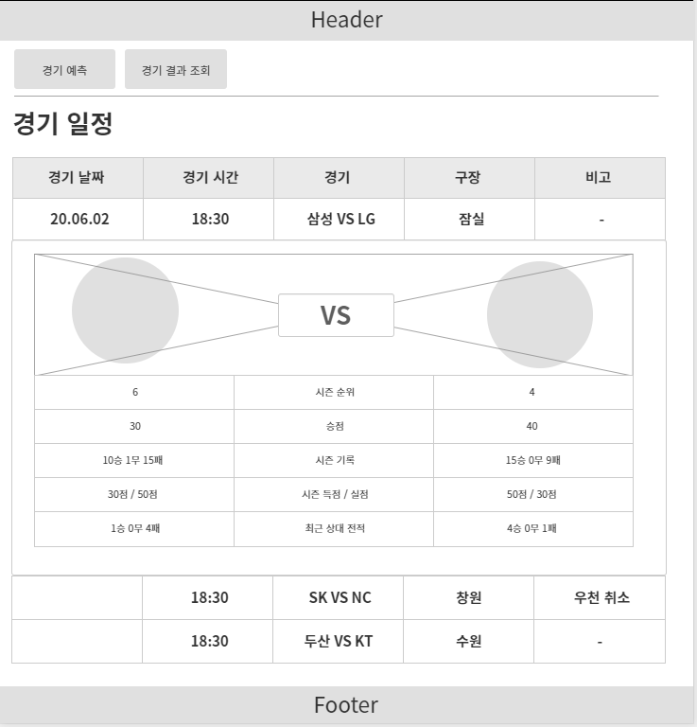
프로젝트 명 |  | 페이지 명 |  | 작성자
화면 구성 | 화면 설명
1. 경기일정 상세조회는 시즌 순위, 승점, 시즌 기록, 시즌 총 득/실점, 최근 상대 전적을 볼 수 있다.
1
경로
Request
/qnalist.do, /qnasearch.do, /qnamanagedetail.do
Controller
controller.QnalistController controller.QnasearchController controller.QnamanagedetailController
View
Scheduledetail.jsp

Slide 6

프로젝트 명 |  | 페이지 명 |  | 작성자
화면 구성 | 화면 설명
1. 경기일정 리스트에서는 경기날짜, 경기시간, 구장, 비고를 볼 수 있다.
2. 월별로 카테고리화 하여 해당 달에 해당하는 모든 경기를 조회할 수 있다.
3. 리스트에서 경기를 클릭하여 경기 결과 상세 조회를 할 수 있다.
4.
2
1
경로
Request
/qnalist.do, /qnasearch.do, /qnamanagedetail.do
Controller
controller.QnalistController controller.QnasearchController controller.QnamanagedetailController
View
/view/cs/qna/qnalist.jsp

Slide 7
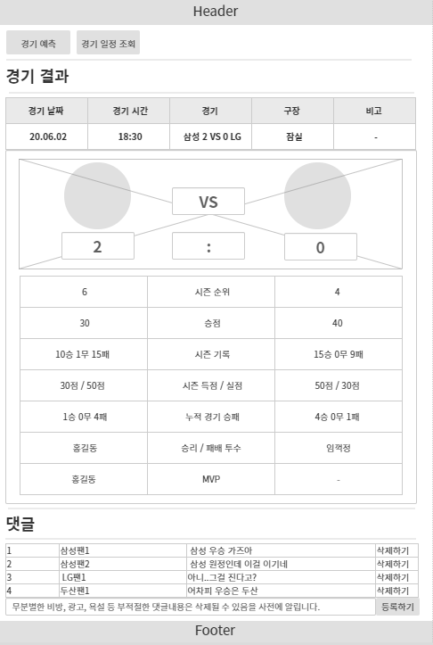
프로젝트 명 |  | 페이지 명 |  | 작성자
화면 구성 | 화면 설명
1. 경기 결과 상세 조회 시 나타나는 상세 정보는 경기결과,경기내용,투수기록, 타자기록, 댓글 리스트를 볼 수 있다.
2. 모든 사용자는 댓글을 작성하고 그 내용을 확인, 신고 할 수 있다.
1
경로
Request
/qnalist.do, /qnasearch.do, /qnamanagedetail.do
Controller
controller.QnalistController controller.QnasearchController controller.QnamanagedetailController
View
/view/cs/qna/qnalist.jsp
2

